Slide 1
Уџбеник страна 105.
21. 4. 2020.

Slide 2
Провери, ако је потребно исправи грешке.

Slide 3
7
10
7
10
70
100

Slide 4
2
7
2
7
20
70
90
40 + 30 = 70
60
Коста има 70 кликера.
20
40
70 – 20 = 50
Кости остаје 50 кликера.

Slide 5
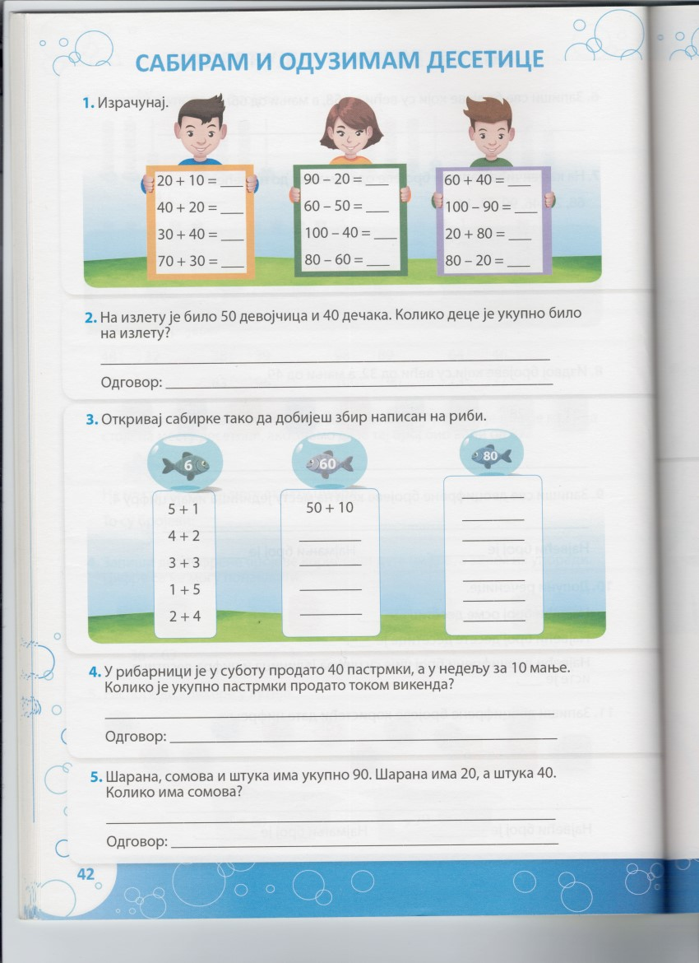
Радна свеска 42.
21. 4. 2020.

Slide 6
Провери, ако је потребно исправи грешке.

Slide 7
30
60
70
100
70
10
60
20
100
10
100
60
50 + 40 = 90
Деце је укупно на излету било 90.

Slide 8
70+10
60+20
40+20
50+30
30+30
40+40
20+40
30+50
20+60
10+50
10+70
40 + (40 – 10) = 40 + 30 = 70
Током викенда продато је 70 пастрмки.
90 – 20 – 40 = 70 – 40 = 30
Сомова има 30.

Slide 9
70 – 50 = 20
50 – 30 = 20
80 – 60 = 20
40 – 10 = 30
30 – 30 = 0
У четвртак је остало највише непродатих кифли.
50+30=80 У понедељак и уторак је укупно продато 80 кифли.
60+10+30= 100 У среду, четвртак и петак је укупно продато 100 кифли.
(50+30) – (60+10) = 80 – 70 = 10 У понедељак и уторак продато је 10 кифли
више, него у среду и четвртак.

Slide 10
20 + 40 + 20 = 80
30 + 20 + 40 = 90
10 + 50 + 10 = 70
30 + 10 + 10 = 50
80 – 70 = 10
90 – 50 = 40
90 – 70 = 20
80 – 50 = 30

Slide 11
Школски рад
21. 4. 2020.
Д Ј
40
60
30
+
10
+
20
+
60
5 0
+
2 0
7
0
Д Ј
80
90
70
–
50
–
30
–
20
7 0
–
3 0
4
0
У једном квадратићу пиши једну цуфру или знак. Труди се да пишеш као што је приказано.
Препиши прецизно у свеску и израчунај. Користи квадратиће у свесци.

Slide 12
Школски рад
21. 4. 2020.
Д Ј
40
60
30
+
10
+
20
+
60
5 0
5
0
8
0
9
0
+
2 0
7
0
Д Ј
80
90
70
–
50
–
30
–
20
7 0
3
0
6
0
5
0
–
3 0
4
0

